Slide 1
D. 总投票数
出题人：清华大学 陈鸿基
验题人：清华大学 彭思进

Slide 2
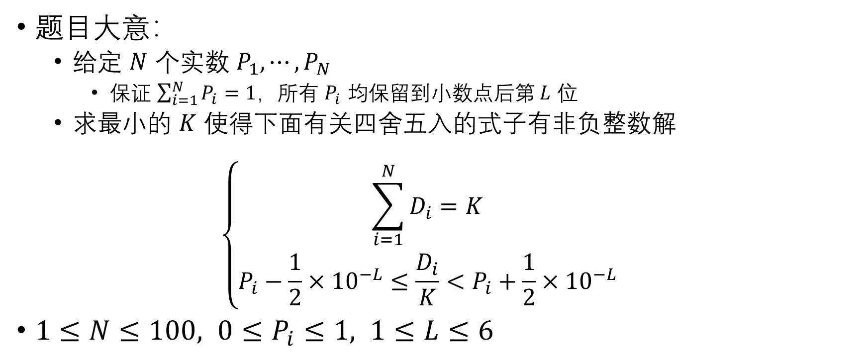
D. 总投票数 Divisor
题目大意：
给定 $N$ 个实数 $P_{1},⋯,P_{N}$
保证 $\sum_{i=1}^{N}{P_{i}}=1$，所有 $P_{i}$ 均保留到小数点后第 $L$ 位
求最小的 $K$ 使得下面有关四舍五入的式子有非负整数解
$$\left\{\begin{aligned}\sum_{i=1}^{N}{D_{i}}=K \\ P_{i}−\frac{1}{2}×{10}^{−L}≤\frac{D_{i}}{K}<P_{i}+\frac{1}{2}×{10}^{−L}\end{aligned}\right.$$
$1≤N≤100, 0≤P_{i}≤1, 1≤L≤6$

Slide 3
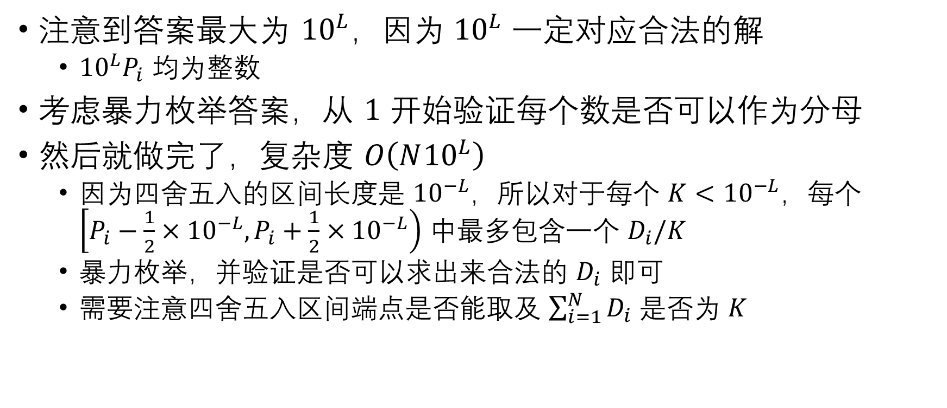
D. 总投票数 Divisor
注意到答案最大为 ${10}^{L}$，因为 ${10}^{L}$ 一定对应合法的解
${10}^{L}P_{i}$ 均为整数
考虑暴力枚举答案，从 $1$ 开始验证每个数是否可以作为分母
然后就做完了，复杂度 $O\left(N{10}^{L}\right)$
因为四舍五入的区间长度是 ${10}^{−L}$，所以对于每个 $K<{10}^{−L}$，每个 $\left[P_{i}−\frac{1}{2}×{10}^{−L},P_{i}+\frac{1}{2}×{10}^{−L}\right)$ 中最多包含一个 $D_{i}/K$
暴力枚举，并验证是否可以求出来合法的 $D_{i}$ 即可
需要注意四舍五入区间端点是否能取及 $\sum_{i=1}^{N}{D_{i}}$ 是否为 $K$

Slide 4
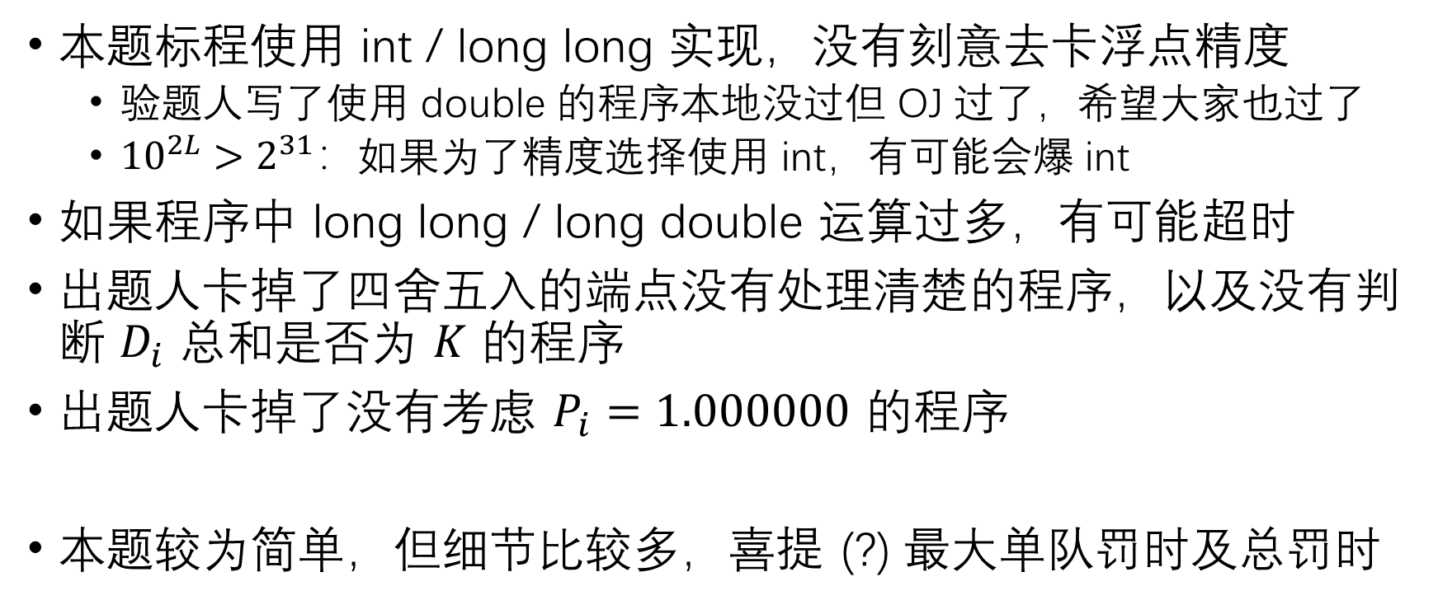
D. 总投票数 Divisor
本题标程使用 int / long long 实现，没有刻意去卡浮点精度
验题人写了使用 double 的程序本地没过但 OJ 过了，希望大家也过了
${10}^{2L}>2^{31}$：如果为了精度选择使用 int，有可能会爆 int
如果程序中 long long / long double 运算过多，有可能超时
出题人卡掉了四舍五入的端点没有处理清楚的程序，以及没有判断 $D_{i}$ 总和是否为 $K$ 的程序
出题人卡掉了没有考虑 $P_{i}=1.000000$ 的程序
本题较为简单，但细节比较多，喜提 (?) 最大单队罚时及总罚时

Slide 5
D. 总投票数 Divisor
本题作为签到题，覆盖了基础的数据运算的相关知识，难度适中、码量适中、解法自然，你可以利用这道题目，为本次 THUPC 进行热身
出题人相信，这道美妙的题目，可以给拼搏于 THUPC 的逐梦之路上的你，提供一个有力的援助
如果有不理解的地方欢迎提问
小插曲1：作为题目背景的游戏在投题之后宣布的关服，因此出题时题面改成了现在这样（怎么初赛好像也有这句话）
小插曲2：题目中的关服时间是比赛结束时间，但是延时了

